Slide 1




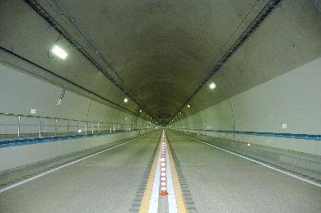
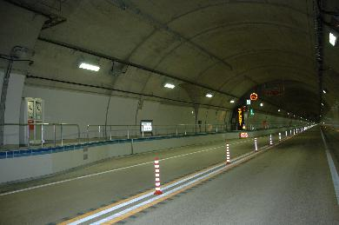
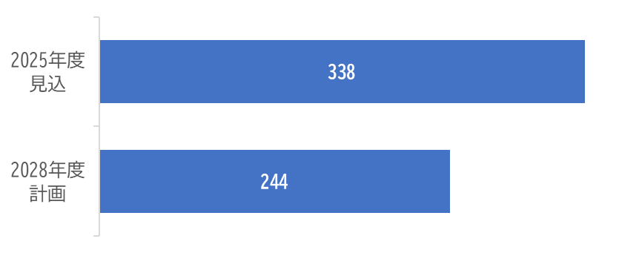
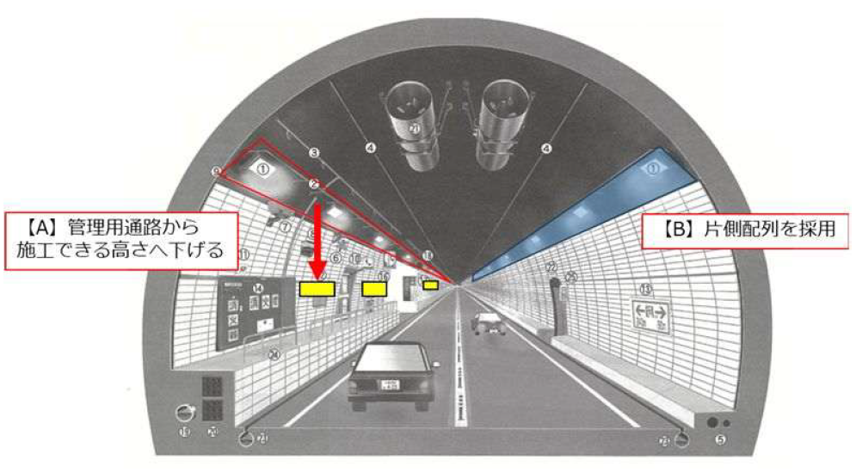
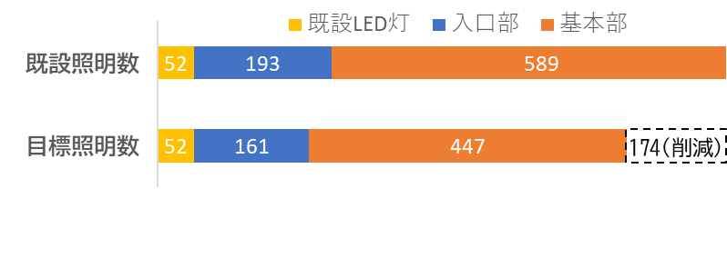
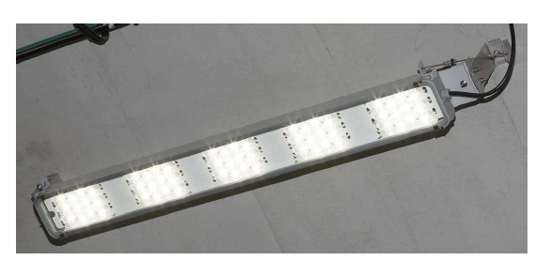
基本方針２．持続可能な公社経営の推進
別紙４
大阪府道路公社
Osaka Prefectural Road Public Corporation
行動計画
⑨．コスト縮減（その１)
トンネル照明のＬＥＤ化を推進し、維持管理費の効率的な削減を図ります。≪箕面≫
・ＬＥＤ照明導入による電力料金削減（2028年度：▲1.8百万円/年）
●トンネル照明の見直し
●トンネル照明の使用電力量削減
現在の高圧ナトリウム灯・蛍光灯をＬＥＤ灯に更新します。
ＬＥＤ化により使用電力量を現在より約27％^{(※)}削減し、 省エネルギー化を図ります。
《トンネル照明の年間使用電力量》
(単位：MWh)
(MWh)
現在のトンネル照明
管理用通路
94(MWh)
(削減)
(MWh)
現在の照明配置では、更新時に通行止めが必要となるため、 効率的な維持管理を行う観点から、管理用通路から施工可能な 高さに設置【Ａ】します。さらに、ＬＥＤ灯に更新することで片側配列の採用(照明撤去)【Ｂ】が可能となり、通行止めを行う必要がなくなります。
（※）2025年度時点の既設ＬＥＤ灯を除く
約27％ ^{(※)}削減
●照明数の削減
ＬＥＤ灯に更新することで、トンネル照明設備174台（約21％）の 削減をめざします。
《トンネル照明設備》
(単位：台)
【Ａ】管理用通路から
施工できる高さへ下げる
【Ｂ】片側配列採用
(照明撤去)
834
660
約21％削減
ＬＥＤ照明イメージ
トンネル照明設置の見直し案
現在、入口部は高圧ナトリウム灯、基本部は蛍光灯を設置

Slide 2
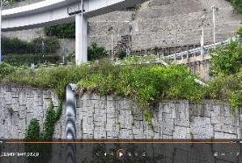
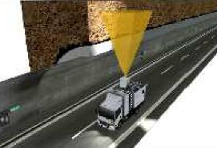
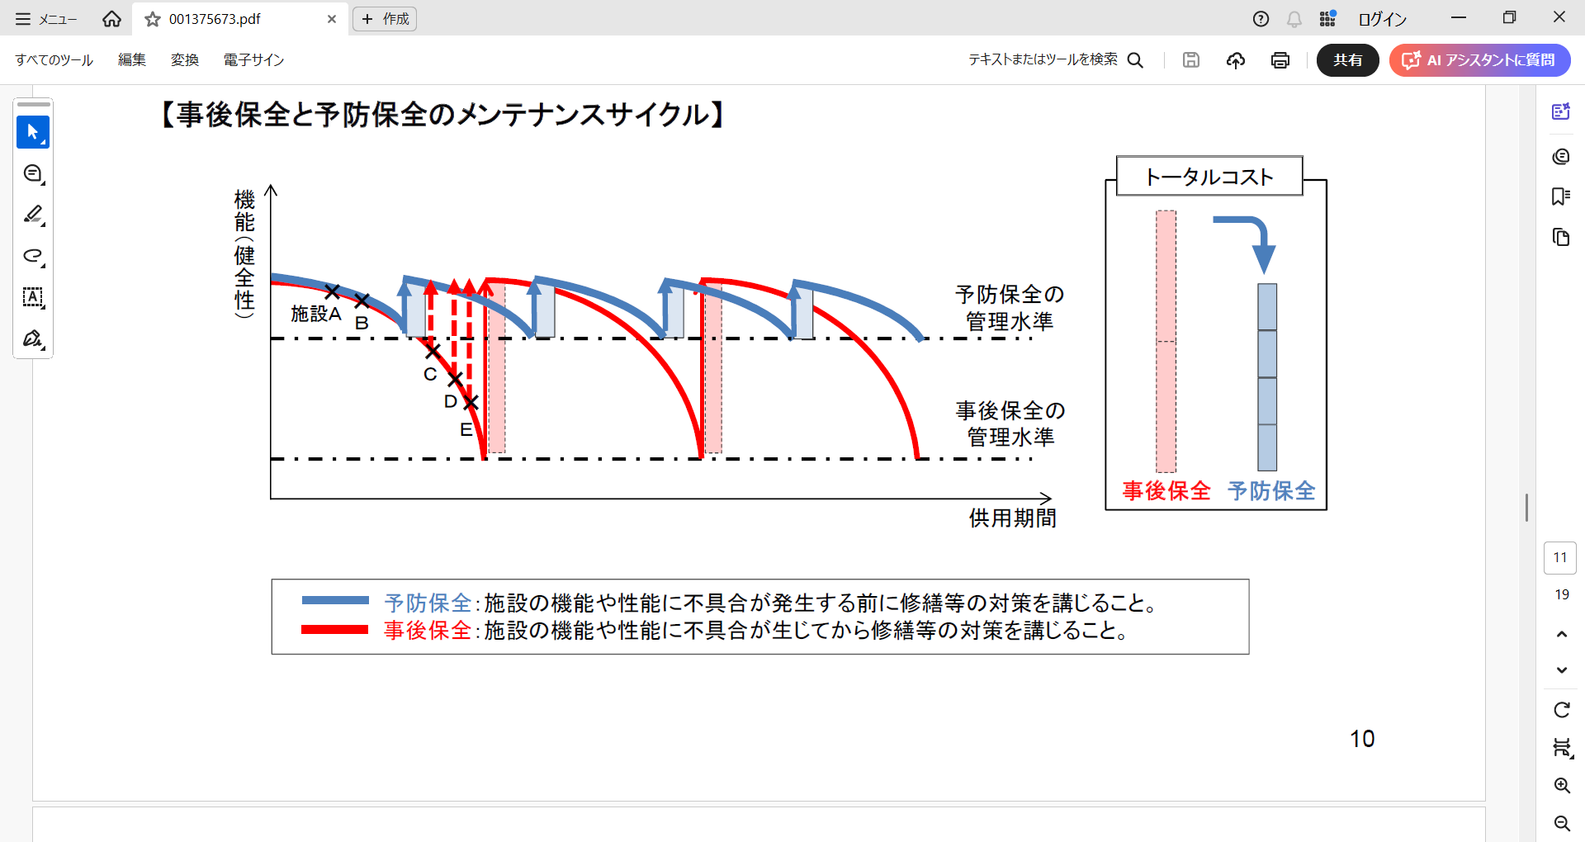
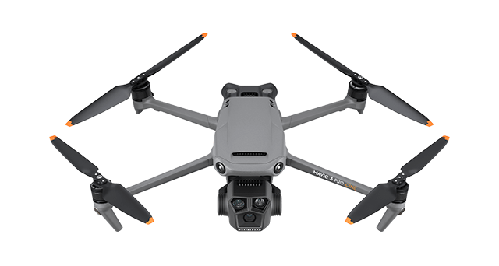
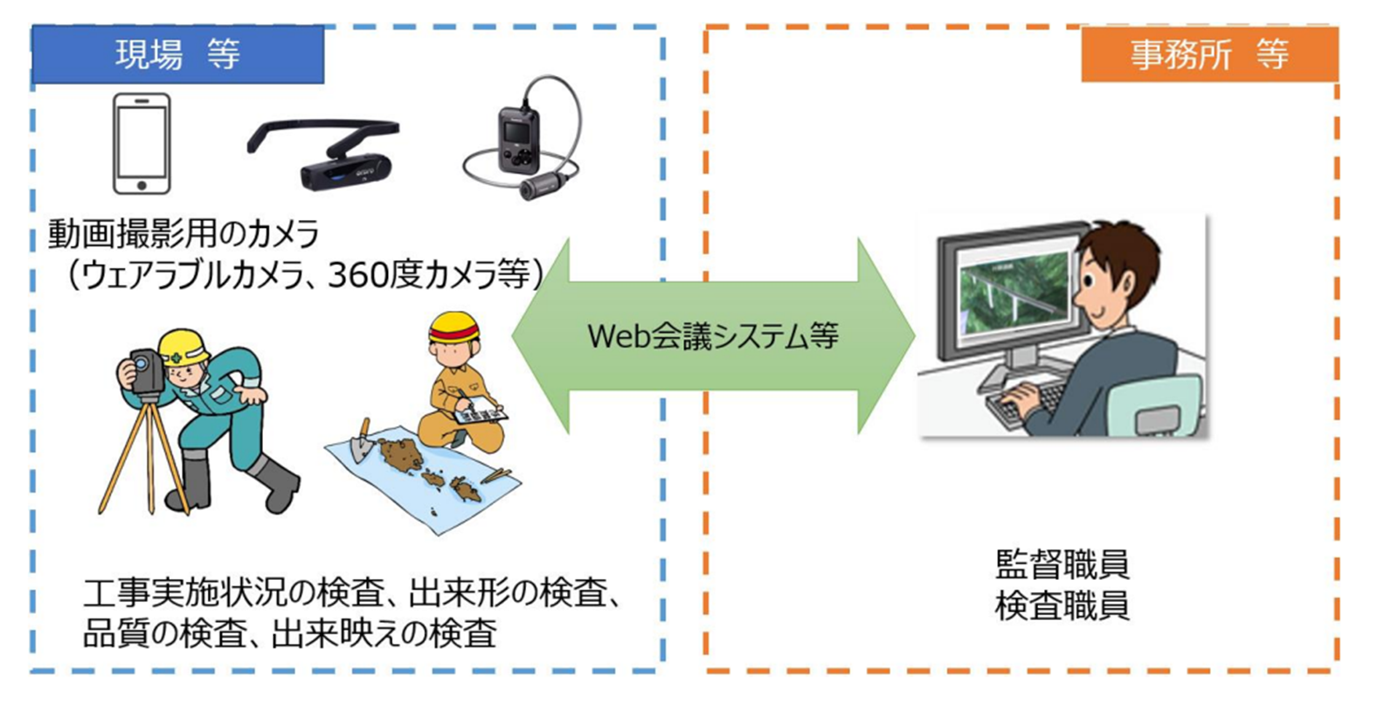
基本方針２．持続可能な公社経営の推進
大阪府道路公社
Osaka Prefectural Road Public Corporation
行動計画
⑨．コスト縮減（その２）
維持管理方法や管理水準の見直しなどを通じて、維持管理費の抑制を図ります。
・走行型トンネル点検車を活用した点検方法の見直し（2026年度：▲3.8百万円/年）
・遠隔臨場の導入（2026～2028年度：▲0.02百万円/年）
●予防保全対策
●ＤＸの推進
計画的に予防保全を行うことで維持管理に係るトータルコストの縮減を 図ります。
効率的な維持管理による規制時間の短縮や点検コスト
縮減などを引き続き検討を行います。
ドローンによる構造物点検
走行型トンネル点検車
事後保全と予防保全のメンテナンスサイクル
《出典》国土交通省『予防保全によるメンテナンスへの転換について』（2020年12月3日）
遠隔臨場による工事検査に使用する機器構成
《出典》国土交通省『遠隔臨場による工事検査に関する実施要領(案)』（2024年3月）
●職員定数
鳥飼仁和寺大橋有料道路の料金徴収期間満了後は管理路線が１路線となることを受け、組織体制の再構築及び職員数の適正化を進めるとともに、本社機能の在り方についても検討を行います。
17

Slide 3




Ⅵ まとめ
大阪府道路公社
Osaka Prefectural Road Public Corporation
中期経営計画に掲げた各行動計画の目標実現に向け、役職員が一丸となって取り組みます。
●数値目標とＳＤＧｓとの関連
基本方針 | 行動計画 |  | 数値目標 ≪現状値(2025年度)⇒2028年度≫ | ＳＤＧｓとの 関連
１．道路の安全・安心・ 快適性の確保 | ① | 計画的な点検や維持補修の実施 | 箕面有料道路の設備更新進捗率 ７％ ⇒ 35％ ※料金徴収期間満了までの設備更新費用を100％とした場合の割合 ※監視制御設備等、利用者の安全確保に直結する設備の更新を優先して 実施 管理上の瑕疵に起因する事故件数 ０件 逆走事案に起因する事故件数 ０件
 | ② | お客様が快適にご利用できる道路サービスの提供
 | ③ | 誤進入(逆走)対策
 | ④ | 防災訓練の実施
 | ⑤ | 箕面有料道路のＡＩカメラ導入
 | ⑥ | 鳥飼仁和寺大橋有料道路の大阪府への引継ぎ
 | ⑦ | 箕面有料道路のＥＴＣ専用化を 推進
２．持続可能な公社 経営の推進 | ⑧ | 知名度向上・利用促進 | 日平均交通量(箕面) 11,284台 ⇒ 11,400台 公社ＳＮＳのフォロワー数 約1,800人⇒ 2,400人 照明ＬＥＤ化による使用電力量削減 2025年度末から▲27% ※照明ＬＥＤ化による電力使用量削減分のほか、 走行型トンネル点検車等を含めたコスト縮減額(期間合計：5.66百万円) 箕面有料道路の償還準備金等積立額 103.6億円 ⇒ 96.4億円
 | ⑨ | コスト縮減
 | ⑩ | 建設費返済の着実な実行
箕面有料道路については、利用者の視点に立った近畿圏高速道路の料金体系一元化の実現に向け、高速道路会社への早期移管に関する取組みについて、大阪府とともに検討を行います。

